Slide 1
Совместное использование технологий SDN и NFV
Копяткевич Антон
K4111c

Slide 2
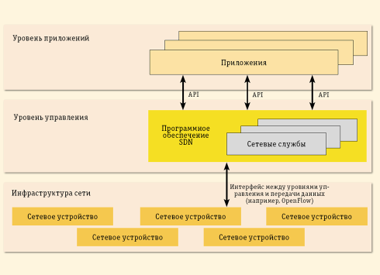
Технология SDN
SDN – это одна из форм виртуализации сети, в которой уровень управления сетью отделён от устройств передачи данных и реализуется программно.

Slide 3
SDN — проблема и решение
Классический коммутатор маршрутизирует потоки трафика по правилам, которые необходимо конфигурировать в самом коммутаторе. При малом количестве коммутаторов их можно настроить вручную, а в ЦОДах с сотнями и тысячами коммутаторов задача становится невыполнимой.

Slide 4
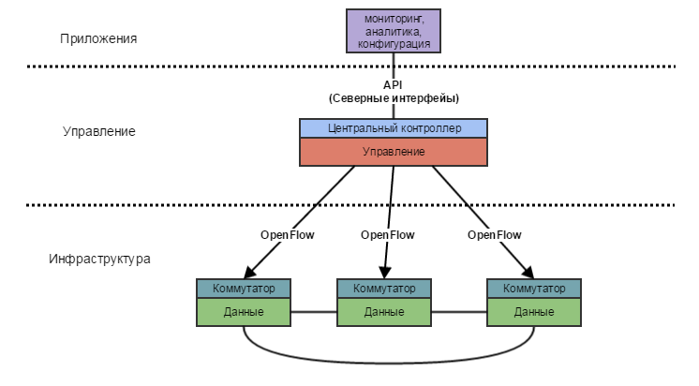
SDN — проблема и решение
SND предлагает изменить конфигурацию архитектуры: разделить на слои и стандартизировать интерфейсы

Slide 5
Архитектура SDN
Компонент управления
В SDN используется набор сетевых приложений для гибкого управления и простоты реализации новых приложений и сервисов
Компонент контроля
Является наиболее интеллектуальным и важным уровнем архитектуры SDN. Содержит один или несколько контроллеров, пересылающих разные типы правил и политик на уровень инфраструктуры через южный интерфейс.
Компонент данных
Уровень инфраструктуры (уровень данных), представляет устройства пересылки в сети (маршрутизаторы, коммутаторы, балансировщики нагрузки и т. д.).
Северный интерфейс
Интеграция между контроллером и приложением. В основном интерфейсы представляют собой набор интерфейсов прикладного программирования (API) с открытым исходным кодом.
Южные интерфейсы
Интеграция между контроллером и сетевыми устройствами. Интерфейсы позволяют передавать политики на плоскость пересылки.

Slide 6
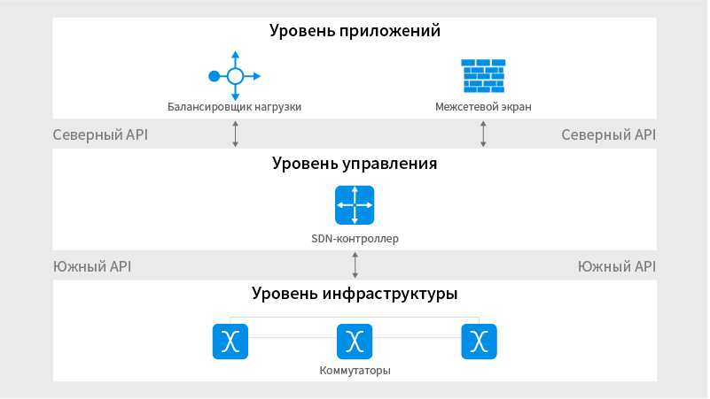
Архитектура SDN

Slide 7
Архитектура SDN
Архитектура SDN является:
Программируемой
Управление сетью программируется напрямую, поскольку этот уровень отделен от функций передачи данных;
Адаптивной
Отделение функций контроля от функций передач данных позволяет администраторам динамически настраивать транспортные потоки по всей сети для удовлетворения меняющихся потребностей;
Централизованно управляемой
Интеллектуальный центр управления сетью логически централизован в программных SDN-контроллерах, которые дают общее представление о состоянии сети. В свою очередь для приложений и политик обработки контроллеры являются едиными логическими коммутаторами.
Программно конфигурируемой
SDN позволяет сетевым администраторам конфигурировать, управлять, обеспечивать защиту и быстро оптимизировать сетевые ресурсы с помощью динамических, автоматизированных программ SDN, которые они могут писать самостоятельно;
Основанной на открытых стандартах и независимой от вендоров:
При реализации на основе открытых стандартов, SDN значительно упрощает проектирование и эксплуатацию сети, поскольку управление сетью обеспечивается не устройствами и протоколами определенных производителей, а программными SDN контроллерами.

Slide 8
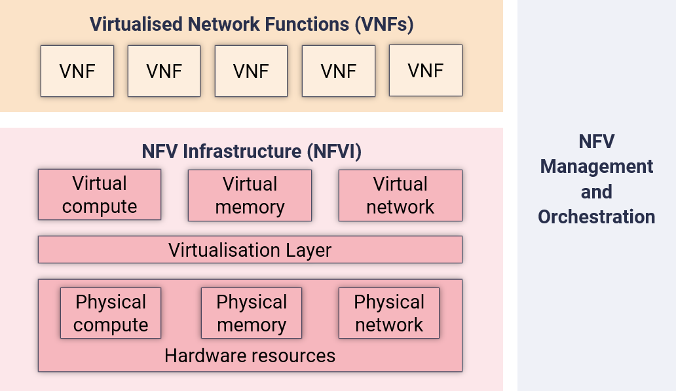
Технология NFV
Виртуализация сетевых функций (Network Function Virtualization, NFV) предлагает новый способ проектирования, развертывания и управления сетевых сервисов. NFV отделяет такие сетевые функции, такие как NAT, firewall, обнаружение вторжений, DNS, фильтрация трафика и многие другие от аппаратного уровня, чтобы была возможность программирования нужных функций на программном уровне.
Архитектура NFV

Slide 9
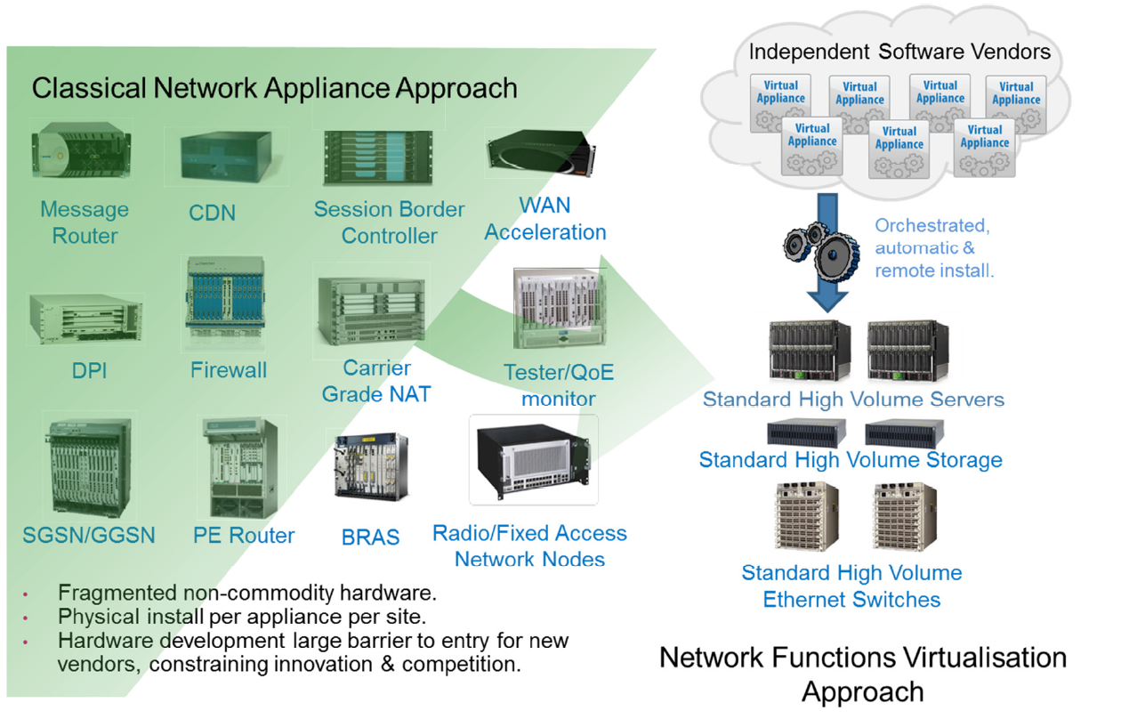
NFV — проблема и решение

Slide 10
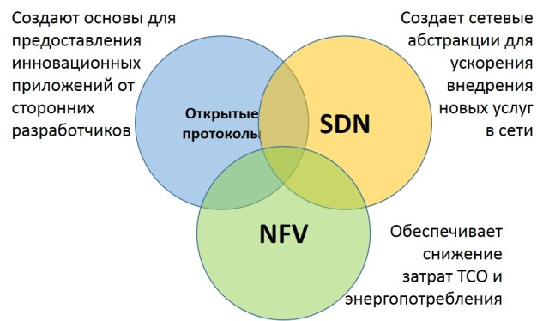
Взаимодействие технологий SDN и NFV
Существуют три варианта совместного использования SDN и NFV: NFV на базе SDN, когда SDN управляет размещением, взаимодействием, чейнингом (chaining) виртуализированных функций, SDN на базе NFV, где SDN является виртуализированным сервисом в неком тенанте, и SDN+NFV, когда две области взаимодополняемы и существуют в самых разных комбинациях.

Slide 11
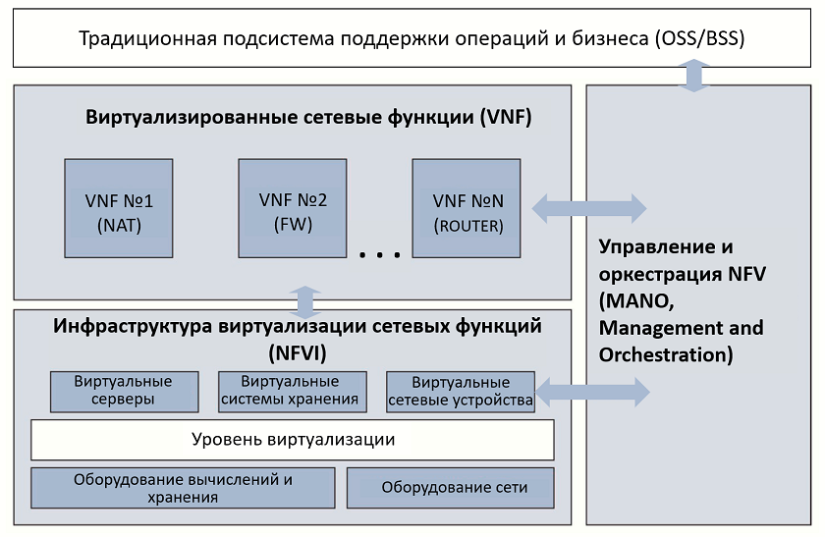
Архитектура NFV
Архитектура NFV состоит из трёх основных подсистем:
Виртуализированные сетевые функции NFV (Virtualized Network Function)
Инфраструктура виртуализации NFVI (NFV Infrastructure)
Подсистема управления и оркестрации MANO (Management and Orchestration)

Slide 12
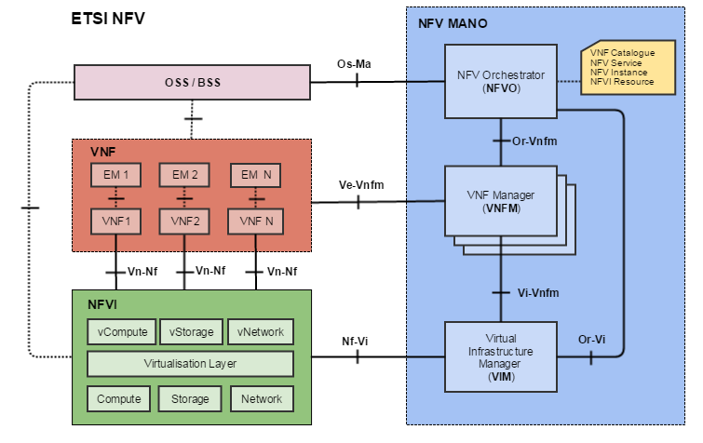
Архитектура NFV
Виртуализированные сетевые функции NFV (Virtualized Network Function)
Инфраструктура виртуализации NFVI (NFV Infrastructure)
Подсистема управления и оркестрации MANO (Management and Orchestration)

Slide 13
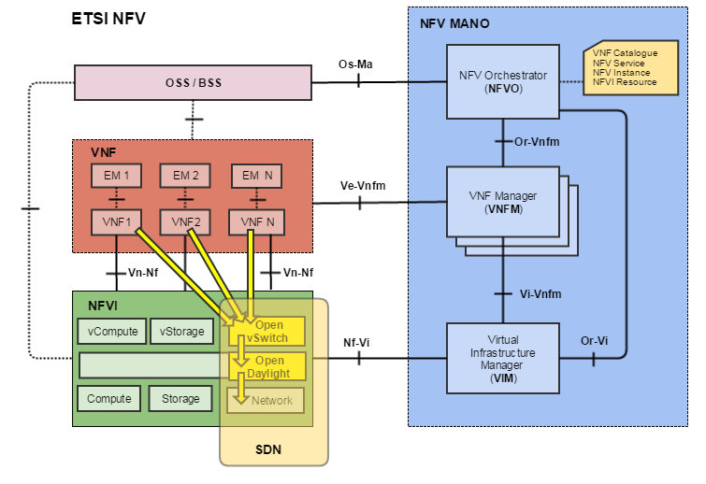
Архитектура NFV и SDN
SDN обеспечивает для NFV виртуализацию сетевых интерфейсов и сетевую связность для VNF. Возьмем для примера элементы из OpenStack: виртуальный коммутатор «Open vSwitch» и SDN контроллер «Open Daylight». Поместим их в NFV.

Slide 14
Спасибо за внимание!
Ваши контакты

